Slide 1
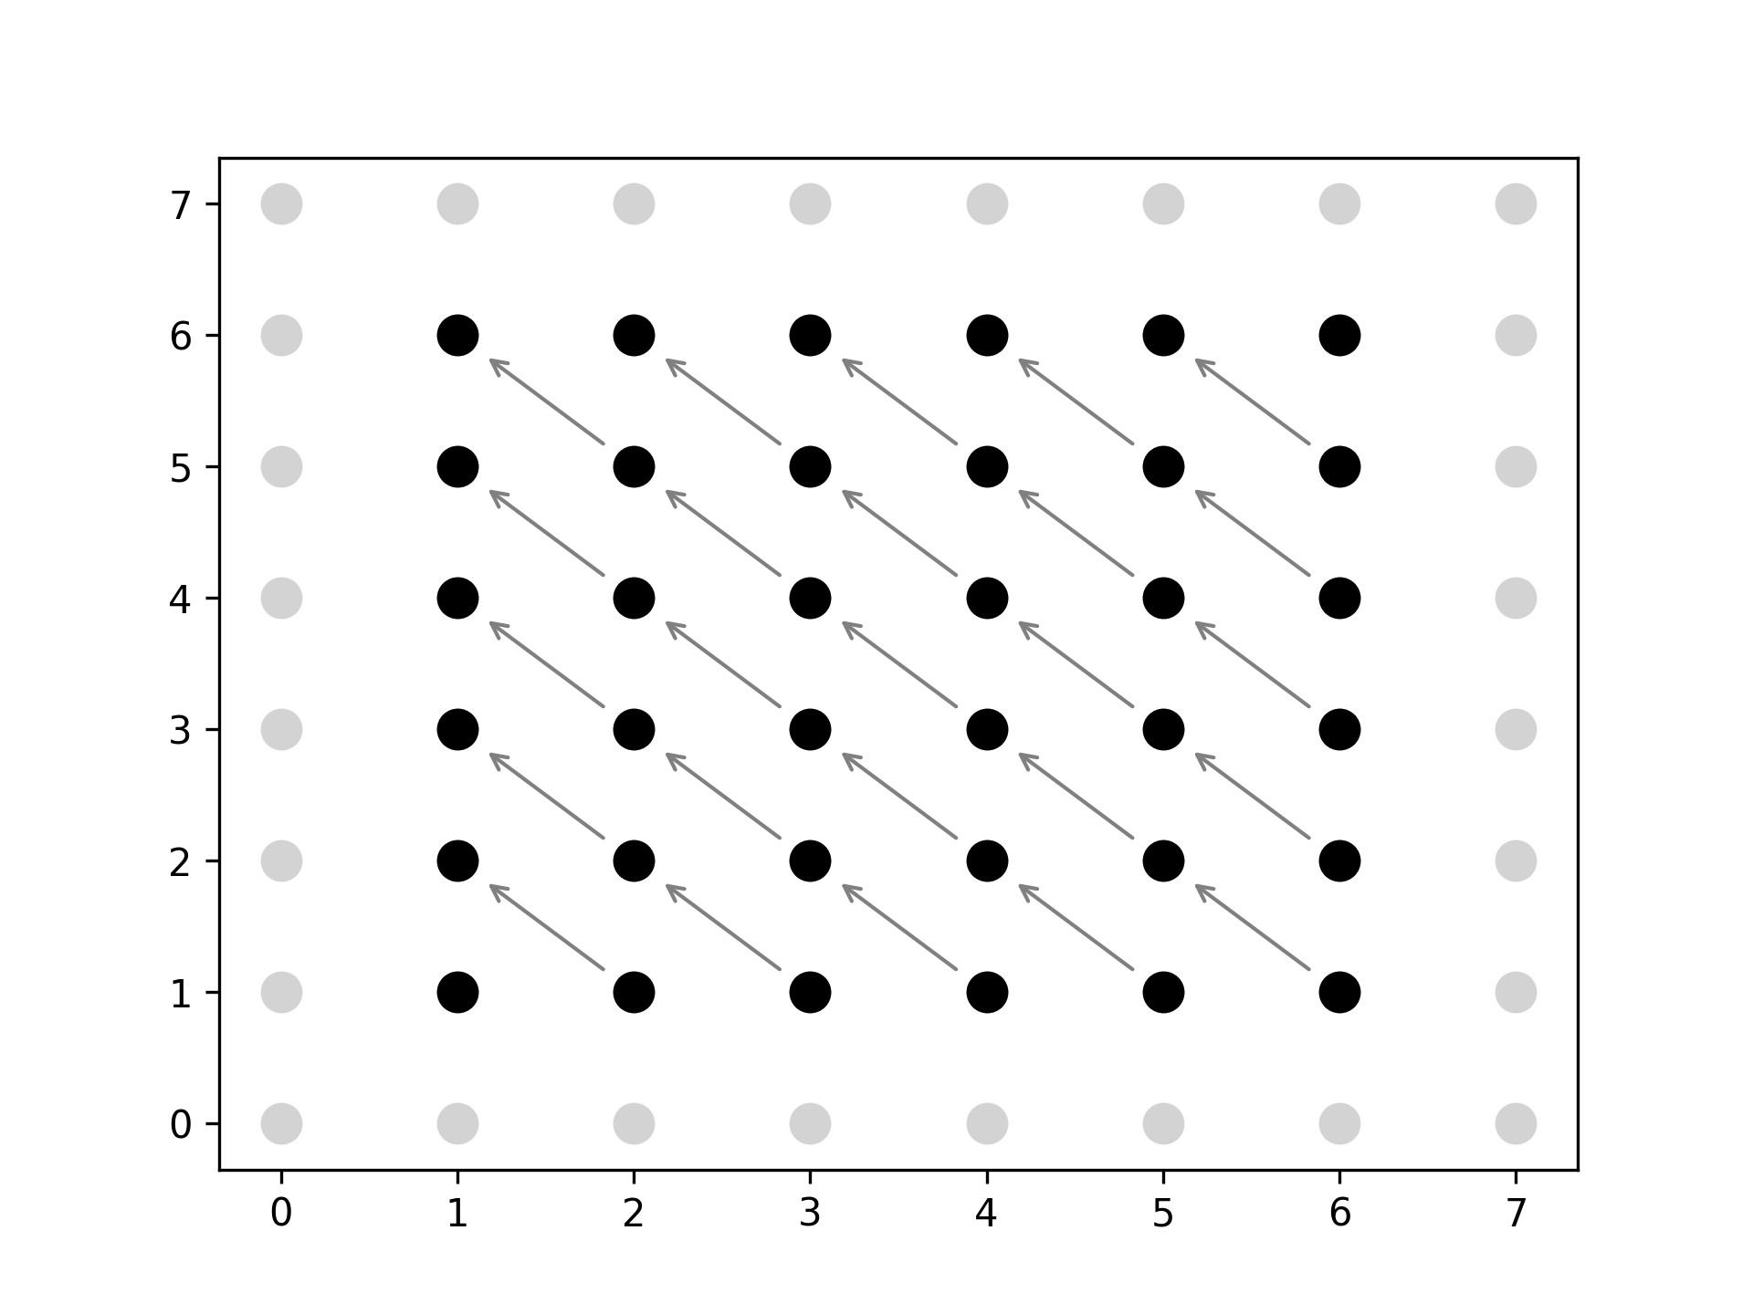
t=7
t=8
t=9
t=10
t=11
t=12
t=6
t=7
t=8
t=9
t=10
t=11
t=5
t=6
t=7
t=8
t=9
t=10
t=4
t=5
t=6
t=7
t=8
t=9
t=3
t=4
t=5
t=6
t=7
t=8
t=2
t=3
t=4
t=5
t=6
t=7

